Slide 1
MENGENAL KEYWORD this, static, final
BAB IV

Slide 2
Menggunakan Referensi this
Terkadang dalam suatu method, kita ingin menunjuk ke objek di mana method ini berada, untuk itu Anda memerlukan keyword this untuk melakukannya.
Berikut format penggunaannya :
this.<namaInstanceVariable>
Perhatikan contoh di bawah ini.
public void setNama(String nama){
this.nama = nama;
}
public void setNIM(String nim){
this.nim = nim;
}

Slide 3
Penggunaan Keyword static(1)
Pada kasus-kasus tertentu, terkadang kita ingin mendeklarasikan suatu atribut maupun method yang tidak tergantung atau independen terhadap objek maupun dari suatu class. Secara umum, suatu anggota class (baik atribut maupun method) hanya dapat diakses melalui objek referensinya.
Bentuk umum pengaksesan atribut dan method static :
NamaKelas.atribut
Atau
NamaKelas.method()

Slide 4
Penggunaan Keyword static(2)
Contoh dalam kehidupan nyata, seorang arsitek membuat desain gedung. Dalam desainnya sang arsitek telah membuat rancangan untuk ruang kerja, toilet, tempat parkir, dsb. Akan tetapi tak satu pun dari ruang tersebut yang bisa digunakan sebelum gedungnya dibangun. Tetapi sang arsitek bisa menjelaskan tentang : berapa banyak kamarnya, seberapa luas gedungnya, tinggi gedungnya, dsb.

Slide 5
Penggunaan Keyword static(3)
Method yang dideklarasikan sebagai static memiliki aturan sebagai berikut :
Hanya dapat dipanggil oleh method lain yang juga adalah static method.
Hanya dapat mengakses atribut static.
Tidak dapat menggunakan keyword this dan super, karena kedua keyword ini menunjuk ke suatu instance tertentu.

Slide 6
Contoh Penggunaan static(1)
class StaticKelas{
static int x;
static int y;
public static void ubahNilai(){
x = 5;
y = 10;
}
}

Slide 7
Contoh Penggunaan static(2)
class StaticDemo{
public static void main(String[] args){
StaticKelas a = new StaticKelas();
StaticKelas b = new StaticKelas();
StaticKelas.ubahNilai();
System.out.println("Nilai x : "+ a.x);
System.out.println("Nilai y : "+ a.y);
//bersambung

Slide 8
Contoh Penggunaan static(3)
b.x = 7;
b.y = 8;
System.out.println("Nilai x : "+ a.x);
System.out.println("Nilai y : "+ a.y);
StaticKelas.x = 10;
StaticKelas.y = 13;
System.out.println("Nilai x : "+ a.x);
System.out.println("Nilai y : "+ a.y);
}
}

Slide 9
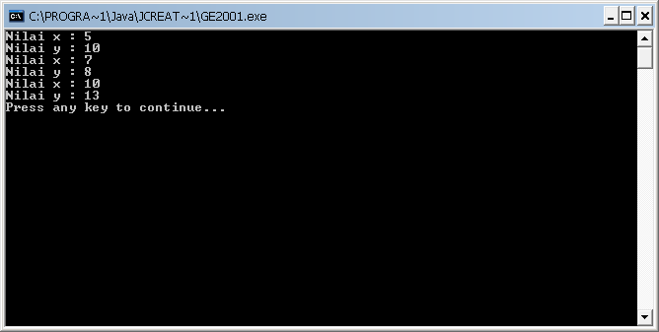
Contoh Penggunaan static(4)

Slide 10
Mengenal Keyword final
Dalam java, kata kunci final memiliki tiga buah fungsi, yaitu :
Apabila digunakan di atribute, maka nilai dari atribut itu tidak bisa diubah atau dengan kata lain adalah konstanta. Contoh : nilai phi = 22/7.
Apabila digunakan di method, maka method tersebut tidak bisa di-override atau diperbaharui lagi oleh kelas-kelas turunannya.
Apabila digunakan di class, maka kelas tersebut tidak bisa memiliki subclass (keturunan).

Slide 11
Keyword final di atribute
Kita dapat menggunakan keyword final untuk menjadikan nilai suatu atribute tidak dapat diubah lagi, sehingga kita dapat menggunakannya sebagai suatu konstanta. Berikut adalah cara penggunaannya.
<modifier> final <type> <nama> = <nilai>;
class Konstanta{
private final double PHI = 3.14;
private final int kuadrat = 2;
}

Slide 12
Contoh Penggunaan atribute final(1)
public class KelasFinal{
private final int max=5;
private final int hargaCireng=1000;
private static int a;
//bersambung

Slide 13
Contoh Penggunaan atribute final(2)
public static void main(String[] args){
KelasFinal kls = new KelasFinal();
for (a=1; a<= kls.max; a++){
System.out.println("Harga Cireng "+
a +" : "+ kls.hargaCireng*a);
}
}
}

Slide 14
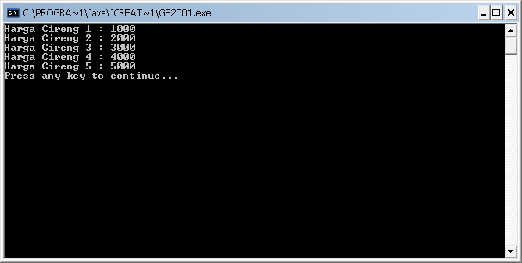
Contoh Penggunaan atribute final

